Slide 1
Andjelina Cvetković (VIII-1) Sara Tomić (VIII-1)

Slide 2
Fibonačijev niz
Leonardo iz Pize, u istoriji matematike bolje upamćen kao Fibonači, 1202. godine zapisao je u knjigu Liber Abaci (Knjiga o računanju) i danas popularan zadatak koji na jednostavan način objašnjava takozvani Fibonačijev niz. On je želeo da izračuna kako će se uvećavati populacija zečeva koji žive na jednom polju. Fibonači je zamislio da je u polje pušten par novorođenih zečeva – jedan mužjak i jedna ženka. Fibonači je pretpostavio da zečevi nikad ne uginu i da ženka svakog meseca okoti dva mladunca, mužjaka i ženku.

Slide 3
Fibonačijev niz je matematički niz primećen u mnogim fizičkim, hemijskim i biološkim pojavama. Ime je dobio po italijanskom matematičaru Fibonačiju. Predstavlja niz brojeva u kome zbir prethodna dva broja u nizu daju vrednost narednog člana niza. Indeksiranje članova ovog niza počinje od nule a prva dva člana su mu nula i jedan. To jest, nakon dve početne vrednosti, svaki sledeći broj je zbir dva predhodna broja. Prvi Fibonačijevi brojevi, označeni kao (Fn) za n=0,1,..., su: 0,1,1,2,3,5,8,13,21,34,55,89,144,... Fibonačijevi brojevi su imenovani po Leonardu od Pize, poznatom kao (Fibonacci),iako su ranije opisani u Indiji.

Slide 4
Suncokret, ananas, šišarka, košnica, listovi na grani su samo neki od stvari iz biljnog i životinjskog sveta u kojima možete uočiti elemente Fibonačijevog niza.
Članovi Fibonačijevog niza igraju veliku ulogu u mnogim priprodnim procesima, kao sto je rasporedjivanje listova oko stabla ili cak stvaranje prirodnih spirala koja u svom rastu slede mnoge druge biljke.
Brojevi njgovih semenih plodova poredjani po spiralno uvijanim linijama odgovaraju visim članovima Fibonačijevog niza.

Slide 5
Zlatni presek
U matematici dve veličine su u zlatnom odnosu, ako je odnos između dve veličine jednak odnosu sume te dve vrednosti naspram veće vrednosti.Zlatni odnos ima i naziv zlatni presek (section aurea). Ostali nazivi ukljčuju krajnja i srednja razmera, ekstremni odnos, sredisnji presek, zlatna proporcija i zlatni broj. Izaziva poseban estecki doživljaj, dopadanje, pa odatle i naziv "Božanski presek“.

Slide 6
Zlatni presek se pojavljuje u nekim šablonima u prirodi, uključujući (phyllotaxis-spiralno redjanje listova) i u drugim delovima biljaka. Matematičari jos od Euklida su proučavali svojstva zlatnog preseka, uključujući pojavljivanje u dimenzijama pravilnog petougla i u zlatnom pravougaoniku, koji može da se podeli u kvadrat i još jedan pravougaonik istog odnosa.

Slide 7
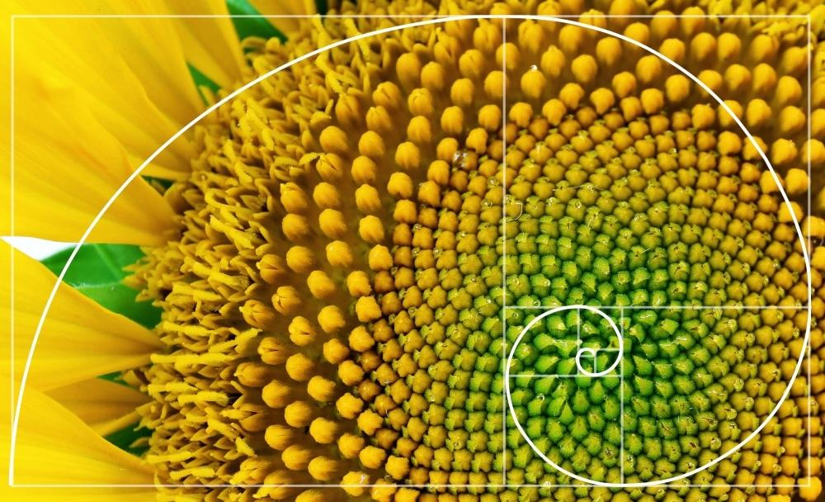
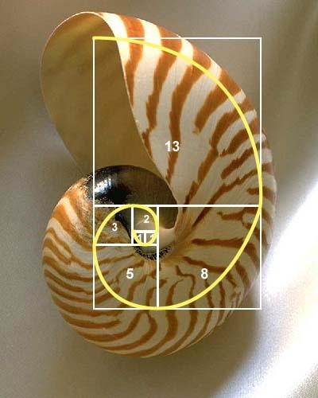
Fibonačijev niz u prirodi:
Zlatni presek u prirodi:

